Slide 1
هو الرحمن
طرح پژوهشگر نوجوان
درس اجتماعی
جناب آقای شعبانی
دبیرستان دوره اول میزان
شهر شوش

Slide 2
موقعیت جغرافیایی

Slide 3
اوضاع اقتصادی کسب و کار

Slide 4
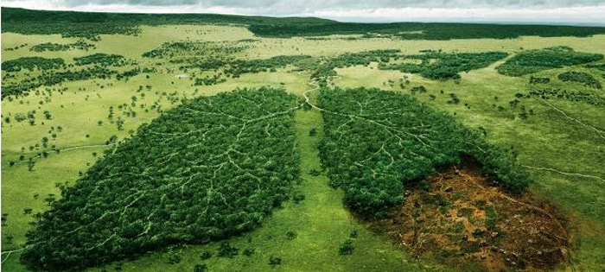
پوشش گیاهی و شغل مردم و منابع طبیعی

Slide 5
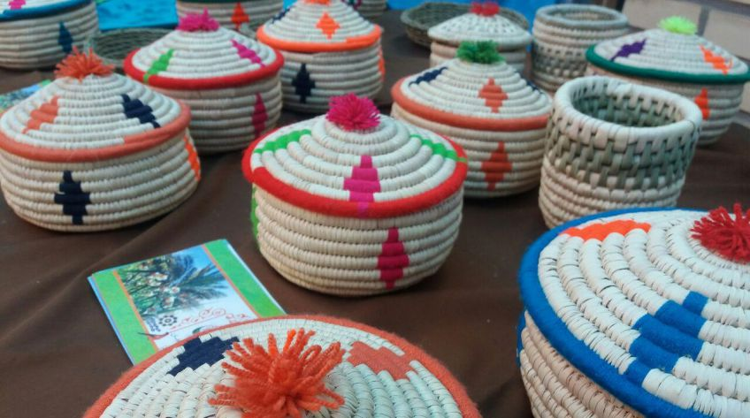
صنایع و جمعیت

Slide 6
این بود اطلاعات
جغرافیایی شهر شوش

